Slide 1

理解与交互技术平台
unit.baidu.com powered by
百度自然语言处理部
提供可定制的理解与交互技术服务
RD&PM
代码开发
度秘产品线
其他产品线
应用
定制
服务
平台
创建
SESSION
&QUERY
意图
槽位
执行动作
任务定义
在线服务
QUERY&
SESSION语料
人工标注
自动化学习
QU&BOT模型
QU
BOT
低精度
反馈
高精度
反馈
反馈收集
用户行为数据

Slide 2
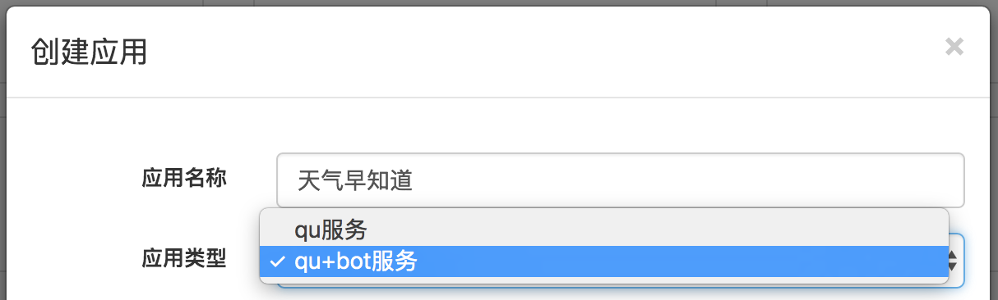
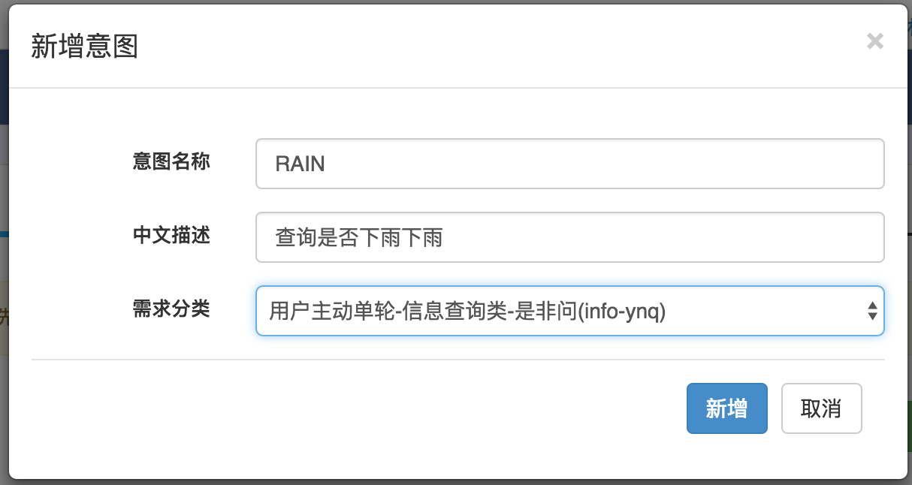
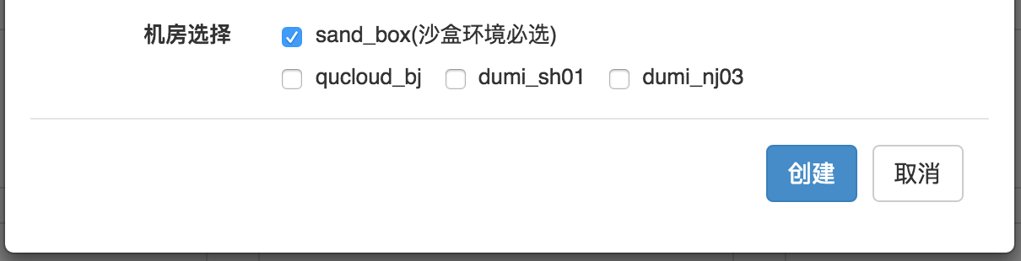
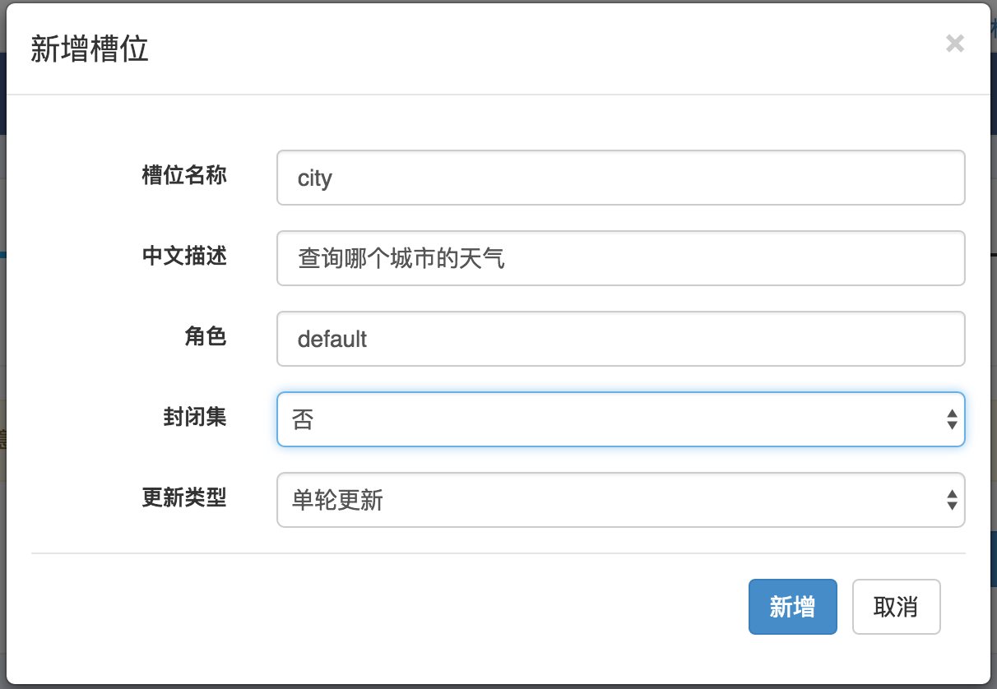
使用步骤1 : 创建、定制你的服务
想个与众不同的IDEA吧
决定你的”天气”应用如何理解用户的需求
创建应用
定义意图
与槽位
定义对话逻辑
标注模板
或者数据
训练
线上

Slide 3
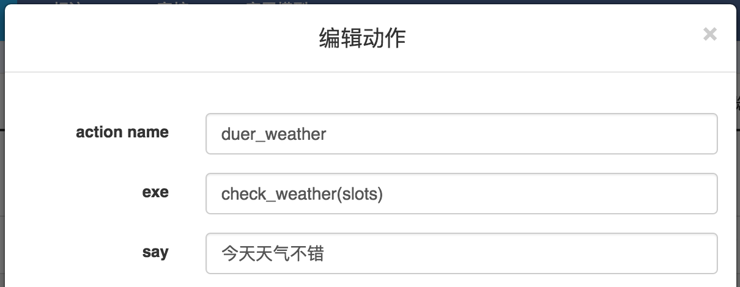
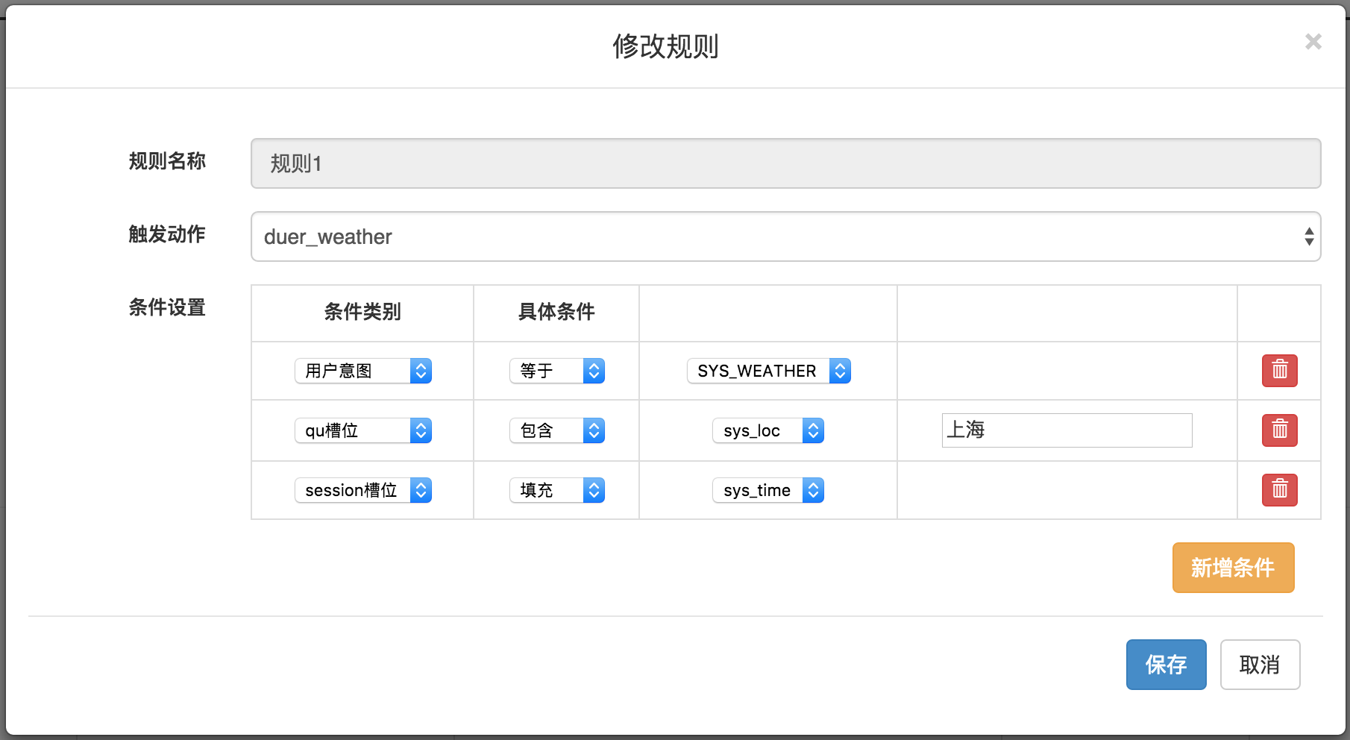
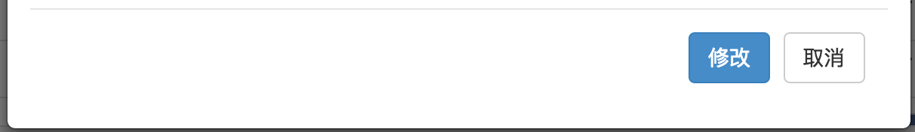
使用步骤2 : 定制你的对话逻辑
创建一个
对话动作
编辑动作的
触发条件
动作名称
动作触发条件编辑
二
选
一
执行命令
执行回复
创建应用
定义意图
与槽位
定义对话逻辑
标注模板
或者数据
训练
线上

Slide 4
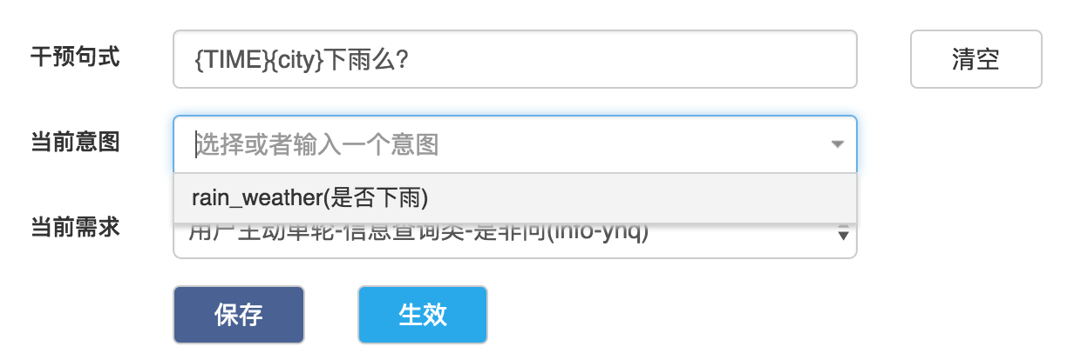
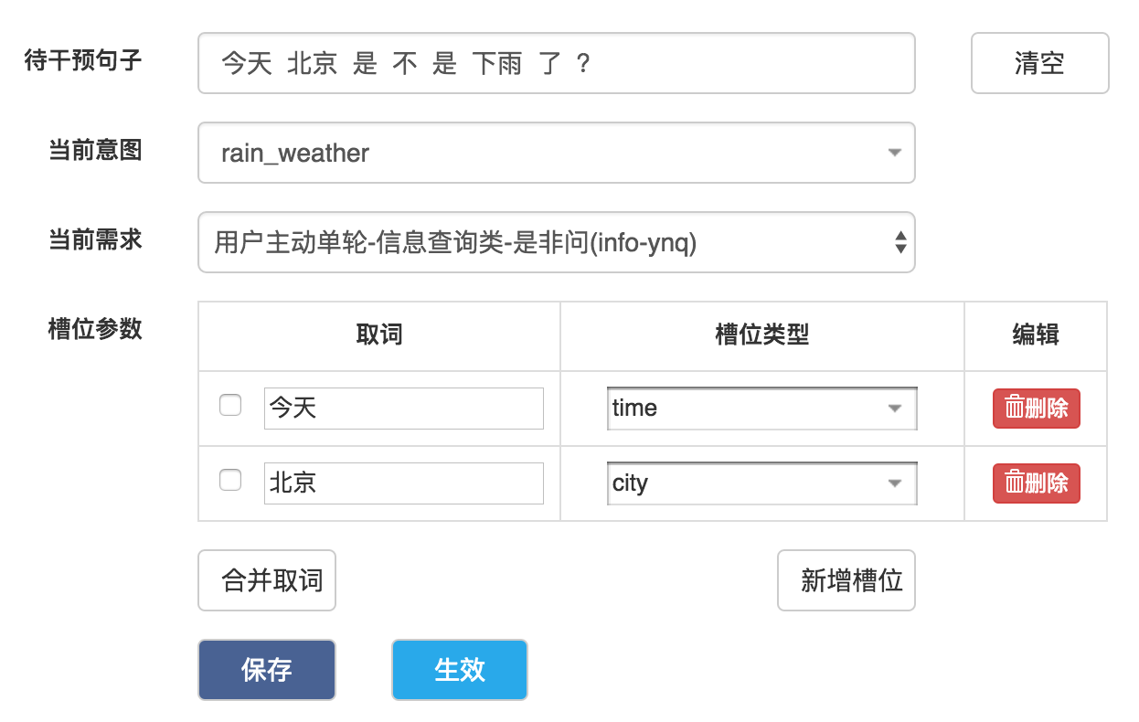
使用步骤3：标注-教教你的应用什么叫“下雨”
待标注句子
创建
标注模板
定义意图
、槽位与动作
OR
标注实例
训练
线上

Slide 5

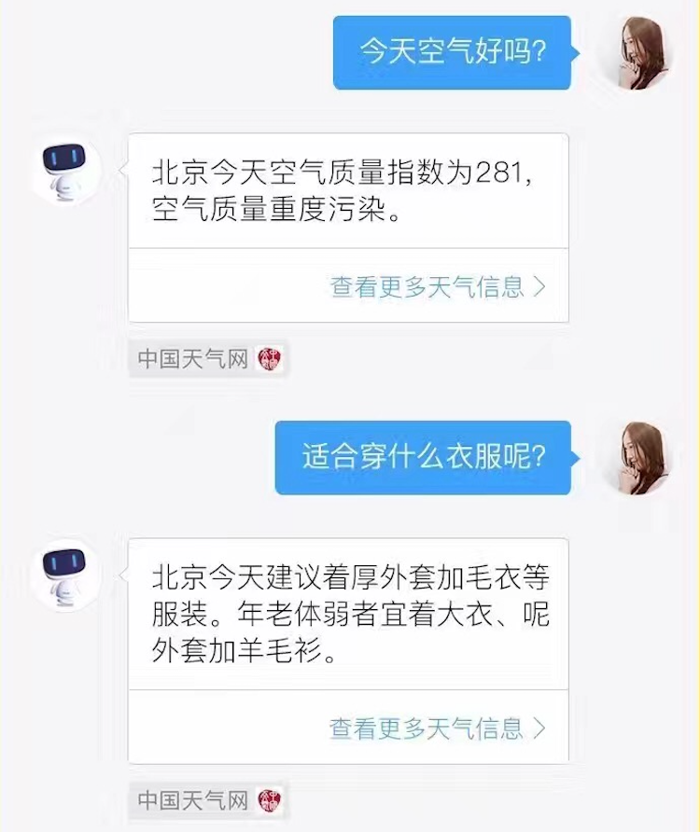
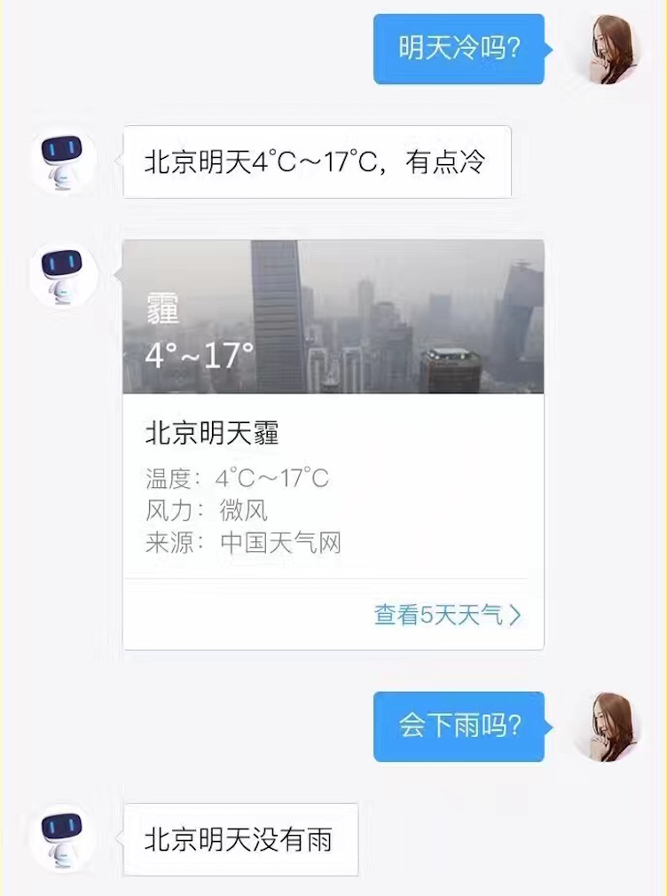

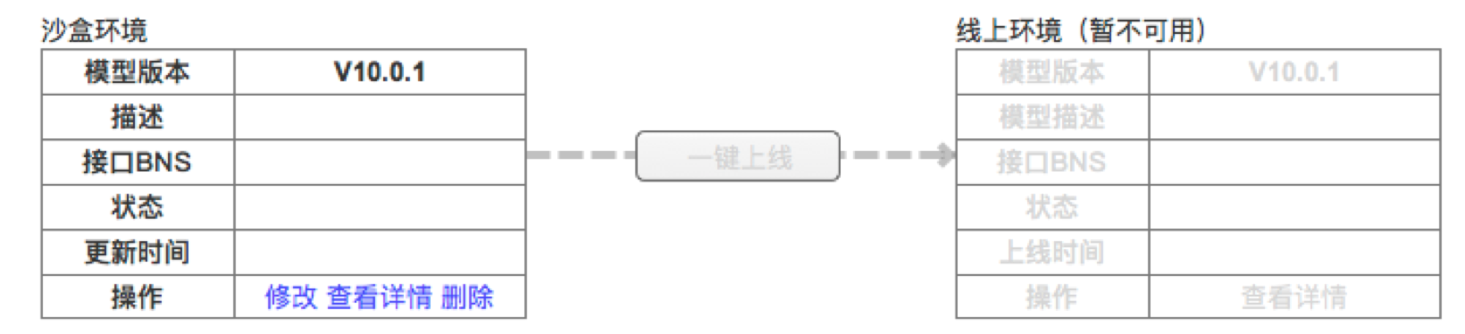
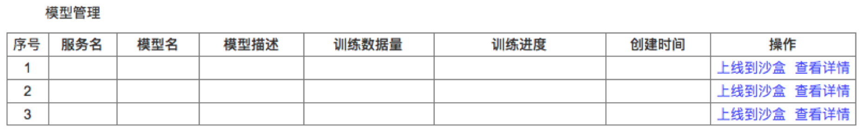

使用步骤4 : 验证与上线
右边的对话逻辑是完全基于UNIT平台配置出来的！
创建
定义意图
、槽位与动作
标注模板
或者数据
训练&验证
线上
模型管理
选择一版
训练好的模型
服务API接口
管理
你的服务
验证一下你理解与交互服务的效果吧

Slide 6
福利：拿来主义
QUERY理解能力：NLP长年深耕的QU技术供你随时复用
外卖、NBA、电影、美食、天气、打车, 代价, 按摩, 洗衣, 保洁, 美甲, 飞机票, 火车票, 手机充值, 违章查询, 汽车票, 酒店, KTV, 美发, 寻址+路线, 鲜花, 购物，发短信，打电话，打开APP，地图导航，音乐，提醒
度秘随机query准确率均>90%，目标集合召回率均>80%
槽位识别能力：无需标注，直接识别QUERY中的特定槽位
人物、机构、地址、时间(时间点、时间段、节假日)、数字、品牌、生物
地址、时间已全面支持度秘应用，准确率>95%，召回率>80%
上述能力现已整合进UNIT平台
如有需求欢迎与我们联系☺
unit.baidu.com

